Slide 1
técnicas de modelado de software
David Fernando Vargas castro
Bryan Steevens Zambrano castro
Michael Daniel murillo lÓPEZ

Slide 2
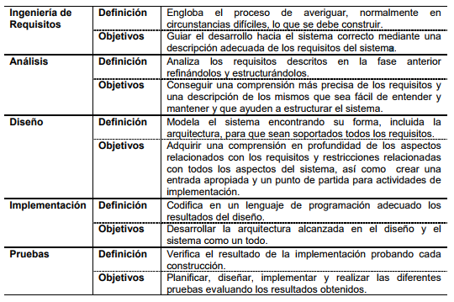
Ingeniería de Requisitos

Slide 3
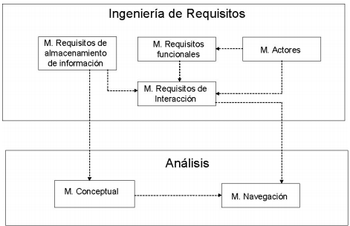
Diseño de la biblioteca
Diseño. El diseño se realiza a tres niveles diferentes: educativo, comunicacional y computacional. En esta etapa se definen los objetos, su comportamiento, el propósito de la aplicación, las restricciones y los escenarios de interacción.
Diseño Educativo. A partir de la necesidad o problema a desarrollar y la conducta de entrada de la población objetivo, lo que hay que establecer en esta etapa es qué hay que enseñar o reforzar. Como resultado se debe tener: contenido, estructura, sistema de motivación y sistema de evaluación

Slide 4
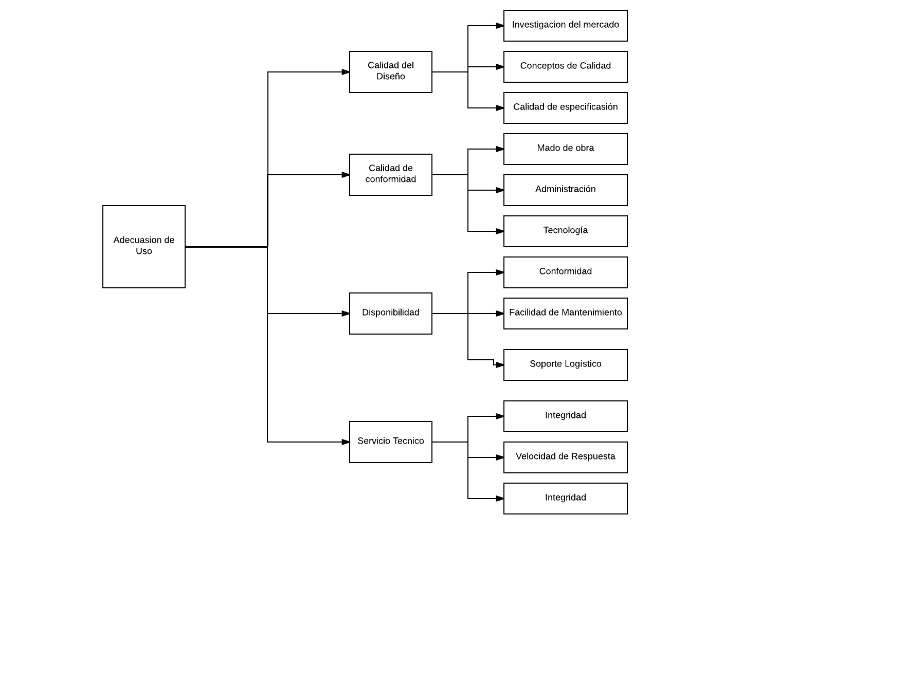
Calidad de Software
Tiene como objetivo producir software de la mejor calidad posible, que cumpla, y si puede supere las expectativas de los usuarios.

Slide 5
PUNTO DE VISTA | FACTOR | CRITERIOS
REVISIÓN DEL PRODUCTO | Mantenibilidad | Consistencia Simplicidad Concisidad Auto-descripción Modularidad
 | Flexibilidad | Expandibilidad Generalidad Auto-descripción Modularidad
 | Testeabilidad | Simplicidad Instrumentación
TRANSICIÓN DEL PRODUCTO | Portabilidad | Auto-descripción Modularidad Independencia de la máquina Independencia del SO
 | Reusabilidad | Generalidad Modularidad Auto-descripción Independencia de la máquina Independencia del SO
 | Interoperabilidad | Modularidad Interoperabilidad de la comunicación Interoperabilidad de datos
OPERACIÓN DEL PRODUCTO | Correctitud | Trazabilidad Completitud Consistencia
 | Confiabilidad | Tolerancia de errores Consistencia Simplicidad Exactitud
 | Eficiencia | Eficiencia de tiempo Eficiencia de espacio
 | Integridad | Control de acceso Auditoria de acceso
 | Usabilidad | Operabilidad Entrenamiento Comunicación Volumen E/S Tasa de E/S

Slide 6
Criterios de Calidad según ISO 9126
FACTOR | CRITERIOS
Funcionalidad | Adaptación Exactitud Interoperación Seguridad Cumplimiento de la Funcionalidad
Confiabilidad | Madurez Tolerancia de Defectos Facilidad de Recuperación Cumplimiento de la Confiabilidad
Eficiencia | Comportamiento en el Tiempo Comportamiento de los Recursos Cumplimiento de la Eficiencia
Facilidad de Uso | Facilidad de Comprensión Facilidad de Aprendizaje Facilidad de Operación Atractividad Cumplimiento de la Usabilidad
Facilidad de Mantenimiento | Facilidad de Análisis Facilidad de Cambios Facilidad de Pruebas Estabilidad Cumplimiento de la Mantenibilidad
Portabilidad | Adaptabilidad Facilidad de Instalación Facilidad de Reemplazo Coexistencia Cumplimiento de la Portabilidad

Slide 7
Procesos de sqa (Software Quality Assurance)
Una visión de la gestión de calidad
Tecnología de Ingeniería de Software real (herramientas y métodos))
Observaciones técnicas serias que se emplean en el proceso del software
Una estrategia de prueba multiescalada
Control de documentación y del software, así como los cambios realizados
Un procedimiento que asegura ajustes a estándares del desarrollo de software
Mecanismos de medición y generación de informes

Slide 8
Las herramientas descritas cubren las siguientes áreas
Planificación y gestión de proyectos
Plantillas de documentación
Análisis y diseño
Sistemas administradores de bases de datos
Configuración y versionado de software
Entornos integrados de desarrollo
Diseño gráfico de interfaces
Elaboración de documentación

